Slide 1
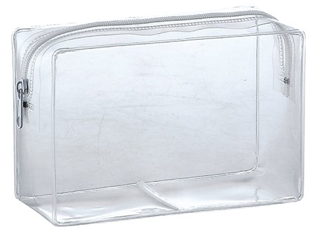
【提案書】
ECO クリア・スクエアポーチ
特徴
塩素を含まず焼却してもダイオキシンを発生させないため、地球環境に優しいEVA素材を使用したクリアスクエアポーチです。あえて中身を見せていく流行のスタイル！是非ご活用ください。
納期
納期スペース
仕様
素 材：EVA
サイズ：約95×145×60mm （包装形態：ポリ袋入）
お見積
お見積りスペース

